Slide 1

第五章 图像复原/恢复
5.1 图像复原的基本概念
5.2 图像退化模型
5.3 图像复原的方法
5.4 运动模糊图像的复原
5.5 图像的几何校正
5.6 图像复原的应用

Slide 2
图像复原的基本概念
什么是图像退化?
图像的质量下降叫做退化。
退化的形式有模糊、失真、有噪声等
图像退化的原因
无论是由光学、光电或电子方法获得的图像都会有不同程度的退化；退化的形式多种多样。如传感器噪声、摄像机未聚焦、物体与摄像设备之间的相对移动、随机大气湍流、光学系统的相差、成像光源或射线的散射等； 如果我们对退化的类型、机制和过程都十分清楚，那么就可以利用其反过程来复原图像。

Slide 3
图像复原的基本概念
在图像采集过程中产生的许多种退化常被称为模糊，它对目标的频谱宽度有带限作用。在图像记录过程中产生的主要退化常被称为噪声，它可来源于测量误差，记数误差等等。

Slide 4
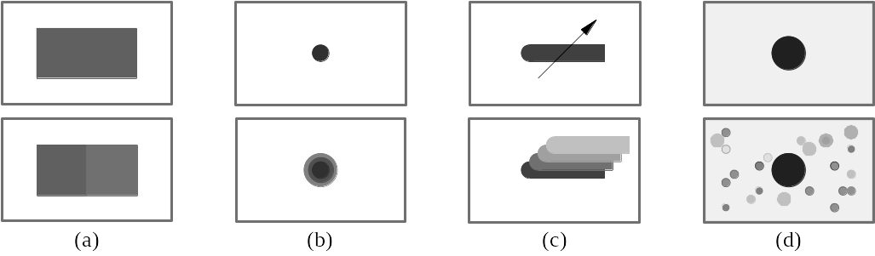
图像复原的基本概念
图像退化示例
(a)表示一种非线性的退化
(b)表示一种模糊造成的退化
(c)表示一种场景中目标运动造成的模糊退化
(d)表示的是随机噪声的迭加退化

Slide 5
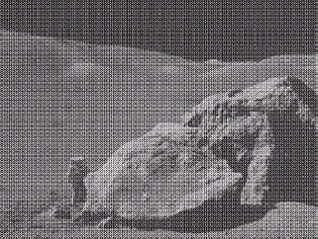
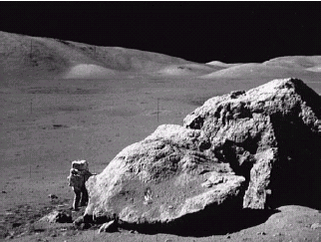
图像复原的基本概念
a) 被正弦噪声干扰的图像 b) 滤波效果图
用巴特沃思滤波器复原受正弦噪声干扰的图像

Slide 6
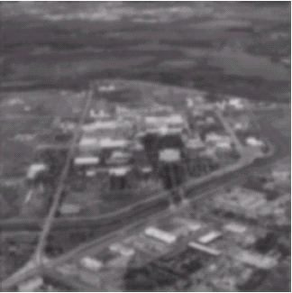

图像复原的基本概念
a)受大气湍流的严重影响的图像 b)用维纳滤波器恢复出来的图像
维纳滤波器应用

Slide 7
图像复原的基本概念
图像复原
将降质了的图像恢复成原来的图像。具体方法：针对引起图像退化的原因，以及降质过程某先验知识，建立退化模型，再针对降质过程采取相反的方法，恢复图像。
一般地讲，复原的好坏应有一个规定的客观标准，以便对复原的结果作出某种最佳的评估。

Slide 8
图像复原的基本概念
图像还原与图像增强的区别
1．图像退化原因决定还原的方法
2．评价标准不同：
a）增强：突出感兴趣的那部分
——采用主观评估
b）还原：利用退化的逆过程恢复原始图像，
——采用客观评估： 接近原始图像

Slide 9
图像复原的基本概念
无约束恢复
技术 有约束恢复
自动方法
图像恢复 策略 交互方法 根据是否需要外来干预
空域
处理域
频域
图像一般模型：线性位移不变系统
标准：非线性恢复、线性恢复

Slide 10

图像退化模型
退化过程可看作对原图像f (x,y)作线性运算。
g(x,y) ＝ H · f (x,y) +n(x,y)
退化图像 退化模型 噪声
退化过程被建模为一个退化函数和一个加性噪声项
n(x,y)
f (x,y)
H
g(x,y)

Slide 11
图像退化模型
以后讨论中对退化模型H作以下假设：
① H是线性的
② H是空间（或位移）不变的
对任一个f(x,y)和任一个常数α 和β都有：
H f(x-α,y-β) = g(x-α,y-β)
就是说图像上任一点的运算结果只取决于该点的输入值，而与坐标位置无关。

Slide 12

图像退化模型
f(i, j)：原始图像
g(i,,j)：退化/降质图像
H(·)： 成像系统的作用，则：
由于 函数的筛选性质（一幅图像可以看作是由一系列冲激函数组成的）

Slide 13
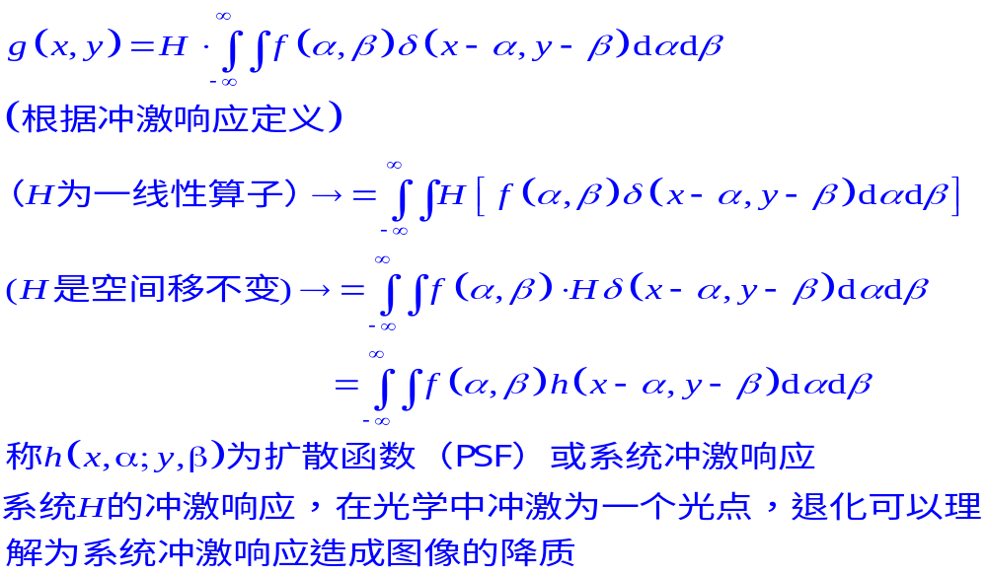
图像退化模型

Slide 14
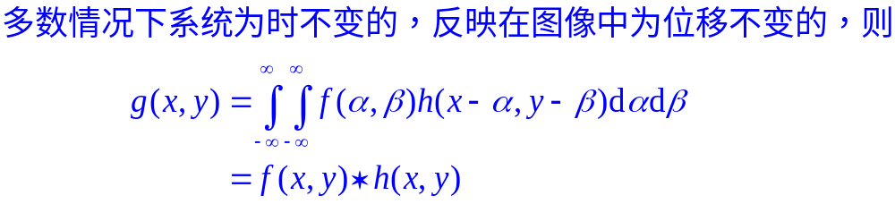
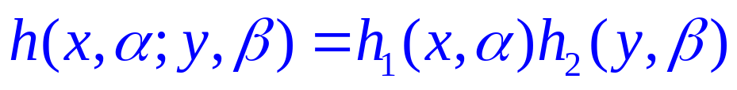
图像退化模型
其中*表示卷积运算。如果H(·)是一个可分离系统，即
则二维运算可以分解为列和行两次一维运算来代替

Slide 15
图像退化模型
在加性噪声情况下，图像退化模型可以表示为
其中n(x,y)为噪声项
图像退化过程被模型化为一个作用在输入图像f(x, y)上的系统H；它与一个加性噪声n (x, y)的联合作用导致产生退化图像g(x, y)

Slide 16
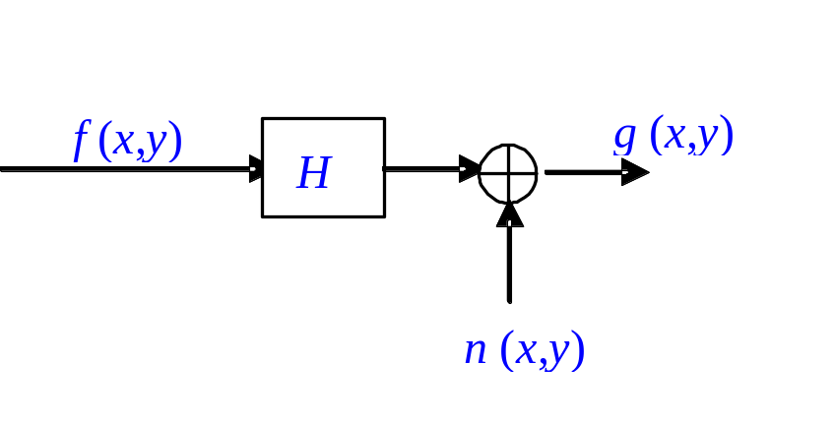
图像退化模型
线性位移不变的图像退化模型则表示为：

Slide 17


图像退化模型
重要结论
一个线性系统完全可以由它的点扩散函数h(x,α,y,β) 来表征。若系统的扩散函数PSF已知，则系统在（x，y）点的输出响应可看成是不同坐标 处输入函数 所产生的脉冲响应在（x，y）处的叠加。
而在实际退化降质过程中，降质的另一个复杂因素是随机噪声，考虑有噪声的图像恢复，必需知道噪声统计特性以及噪声和图像信号的相关情况，这是非常复杂的。

Slide 18
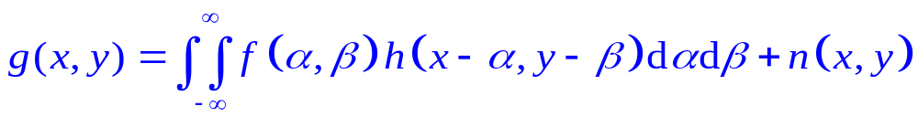
图像退化模型
实际中假设是白噪声——频谱密度为常数，且与图像不相关，（一般只要噪声带宽比图像带宽大得多时，此假设成立）
由此得出图像退化模型。
n(x,y)
f(x,y)
H

Slide 19
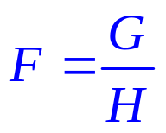
图像退化模型
讨论的前提是假设H是线性的，下面一些恢复方法都是对上述模型的近似估计。
空间域中的卷积等同于频率域中的乘积，频率域表示：
讨论恢复问题：
若略去噪音N，得：
两边进行付氏变换：
反变换,可求 F→f

Slide 20
图像退化模型
若H有零点，G也有零点出现，0/0的不定值，这样模型不保证所有逆过程都有解
由于引起退化的因素众多，而且性质不同，目前又没有统一的恢复方法，许多人根据不同的物理模型，采用不同的退化模型、处理技巧和估计准则，从而导出了多种恢复方法。
有效方法：针对特定条件，用特定模型处理

Slide 21
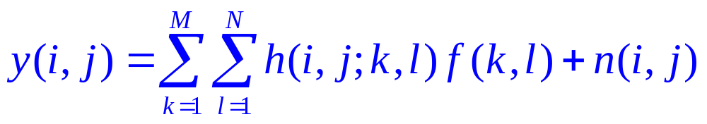
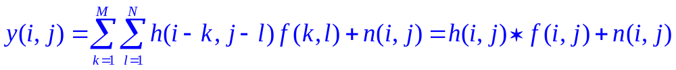
离散的退化模型
对于图像退化降质的过程进行数学建模
f(i, j)：原始图像 y(i, j)：退化降质图像
h(i, j; k, l)：点扩散函数
图像为M×N维
假设h(i, j; k, l)为空间移不变，则：

Slide 22
图像退化模型
噪声介绍
图像中的噪声可定义为图像中不希望有的部分，或图像中不需要的部分
对信号来说，噪声是一种外部干扰。但噪声本身也是一种信号，它携带了噪声源的信息
信噪比（SNR）一词就反映了噪声相对于信号的强度比值，用能量比（或电压平方比）定义
第7章

Slide 23
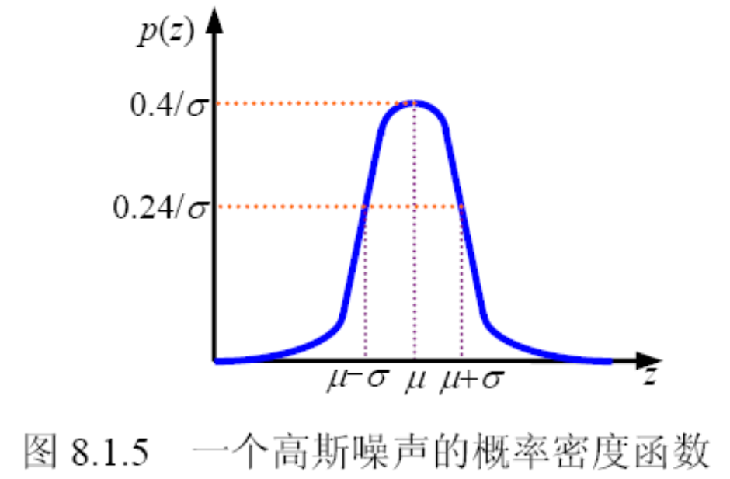
图像退化模型
噪声概率密度函数
高斯噪声
第7章

Slide 24
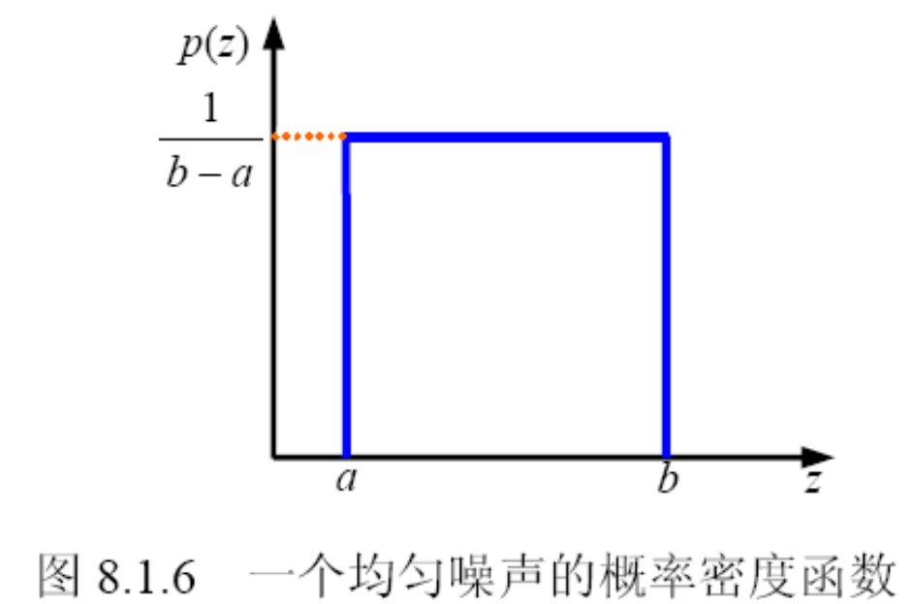
图像退化模型
噪声概率密度函数
均匀噪声
第7章

Slide 25
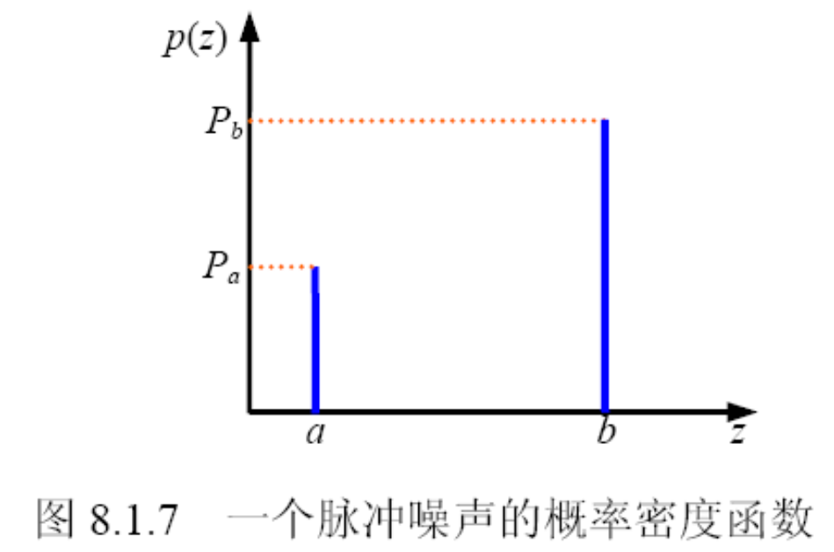
图像退化模型
噪声概率密度函数
脉冲（椒盐）噪声
    噪声脉冲可以
  是正的或负的
  一般假设a和b
  都是“饱和”值
  双极性脉冲噪声
  也称椒盐噪声
第7章

Slide 26
图像退化模型
空间域滤波器
均值滤波器
中值滤波器
第7章

Slide 27
图像复原的方法
寻找滤波传递函数，通过频域图像滤波得到复原图像的傅立叶变换，再求反变换，得到复原图像
  无约束还原
  有约束还原
  非线性约束还原

Slide 28
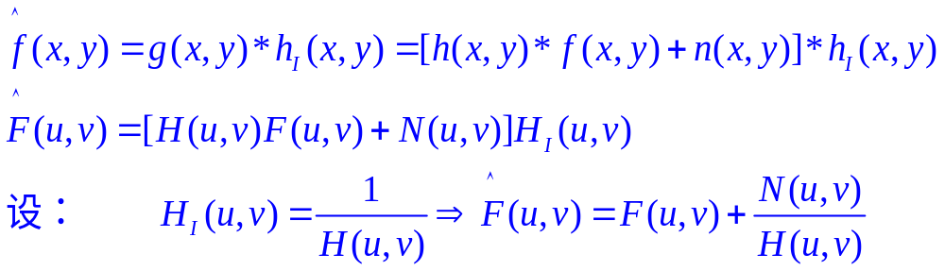

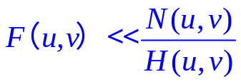
反向滤波法/逆滤波（无约束）
退化模型：
逆过程——复原图像：
当H(u,v)为0或很小时， 病态现象原点附近：
图像完全被噪声淹没，造成噪声放大

Slide 29

反向滤波法
解决退化函数为零或为非常小的值的方法
  ——限制滤波的频率，使其接近原点。H(0,0)在频率域中通常是H(u,v)的最高值.
n(x,y)
f (x,y)
H(u,v)
M(u,v)
g(x,y)
复原函数

Slide 30

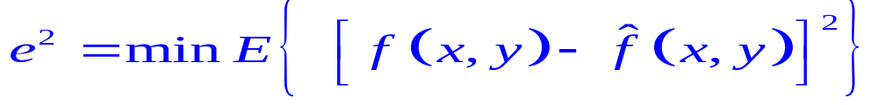
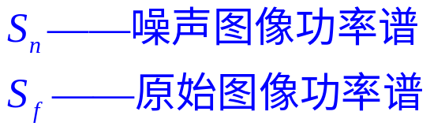
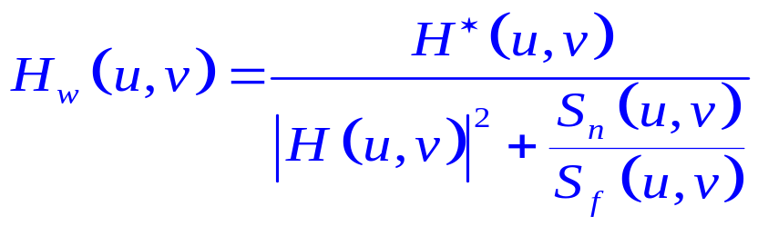
有约束还原法
维纳滤波/最小均方误差滤波
维纳滤波恢复正是在假定图像信号可近似看作平稳随机过程的前提下，按照使原图像f (x,y)与恢复后的图像 之间的均方误差e²达到最小的准则，来实现图像恢复。即：
满足这一要求的转移函数为：
复共轭

Slide 31
维纳滤波器
最小均方误差滤波器，一般公式
(1) 如果s = 1，大方括号中的项就是维纳滤波器
(2) 如果s是变量，就称为参数维纳滤波器
(3) 当没有噪声时，Sn(u, v) = 0，维纳滤波器退化成反向滤波法中的理想逆滤波器。

Slide 32
有约束还原法
现象
1）H(u,v)=0，无病态现象，分母不为0
2）SNR高时，同反向滤波法
3）SNR低时，效果不满意
原因
维纳滤波是基于平稳随机过程模型，且假设退化模型为线性空间不变系统的原因，这与实际情况存在一定差距。另外，最小均方误差准则与人的视觉准则不一定匹配。

Slide 33
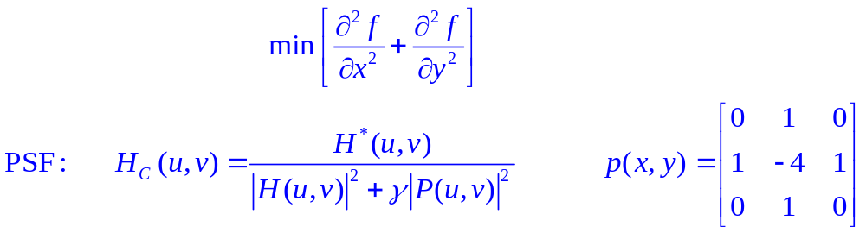
有约束还原法
最大平滑复原
准则：以函数平滑为基础
1）使函数的二阶导数为最小。二阶导数是突出图像边缘、轮廓等高频信息。
约束条件：
有约束最小二乘方滤波需反复迭代才能完成

Slide 34
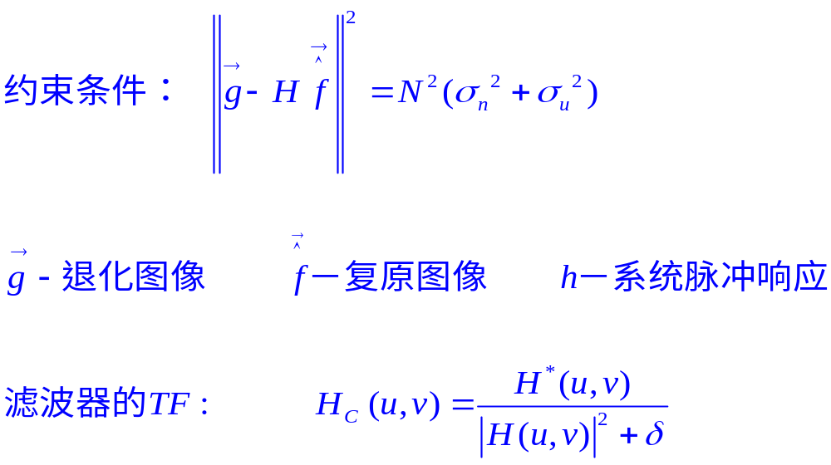
有约束还原法
2）用内积来考察函数f 的平滑性
欧几里德向量范数
反向滤波

Slide 35
运动模糊图像的复原
退化的原因为已知
对退化过程有先验知识，如希望能确定PSF和噪声特性
即确定：
h(x,y)与n(x,y) g(x,y)=H · f (x,y)+n(x,y)

Slide 36
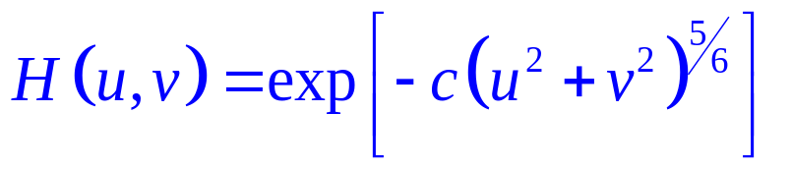
模糊模型
1．根据导致模糊的物理过程（先验知识）
1）大气湍流造成的传递函数 PSF
c：与湍流性质有关的常数

Slide 37
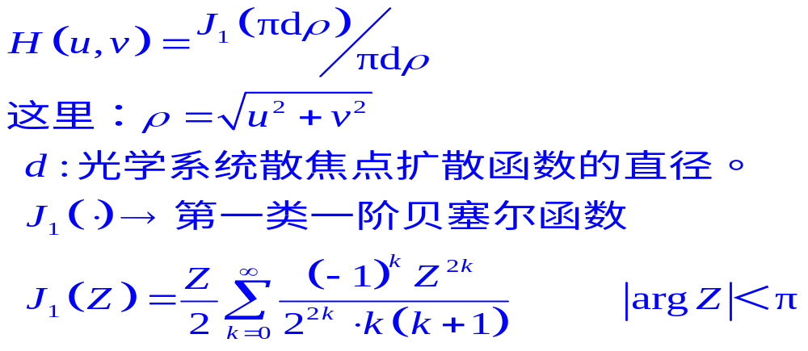
模糊模型
2）光学系统散焦的传递函数
当光学系统散焦时，点光源的像将成圆盘。从公式可看出，散焦系统的传递函数在以原点为中心，d为半径处存在零点，形成一些同心的暗环，由散焦图像的频谱上估计出这些同心圆的半径，可得到H（u,v）

Slide 38
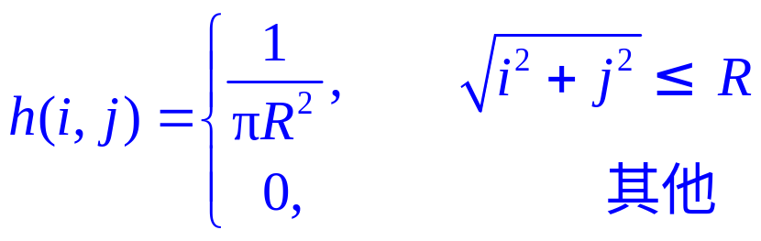
模糊模型
均匀聚焦不准——模糊
相机聚焦不准确引起，（不聚焦由许多参数决定：如相机的焦距、相机孔的大小、形状、物体和相机之间的距离等）
在研究中为了简单起见，用下列函数表示聚焦不准引起的模糊：

Slide 39
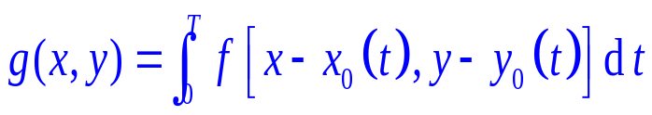
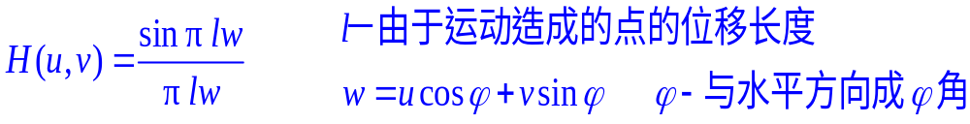


模糊模型
3）匀速直线运动模糊下的PSF
相机与景物之间相对运动造成图像降质，
H(u,v) ——运动模糊：
已知：设相机不动，对象运动，运动分量x,y分别为x₀(t)，y₀(t)
相机快门速度是理想的，快门开启时间（曝光时间）T。
模糊后图像任意点的值 ：
特点：图像的频谱在垂直于该方向上存在暗直线，可估出 的大小，运动方向 也可由图像的频谱估计出来

Slide 40
模糊模型
2．由图像中的点或线估计（后验知识）
1）原始景物中有一清晰的点或点光源。由所成的像得到退化系统的PSF
2）原始景物中确定一条线，成像，由直线产生模糊，根据模糊可以测定在于边缘垂直方向上的PSF断面曲线，得出一维PSF，如果PSF对称，旋转一维PSF得到二维PSF

Slide 41
模糊模型
3．由功率谱估计PSF
4．噪声n(x,y)的确定
相关、不相关两类。
一般假设：
白色噪声，与图像无关。其频谱密度为常数。只要噪声带宽远大于图像带宽即可作白噪声处理
从退化图像大块平坦区中估计，一般不具备噪声先验知识。不同方法要用不同特征参数——方差，频谱

Slide 42
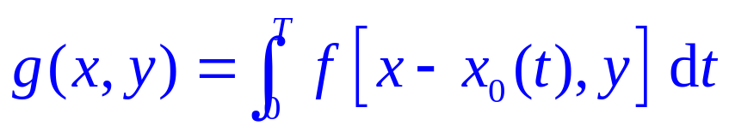
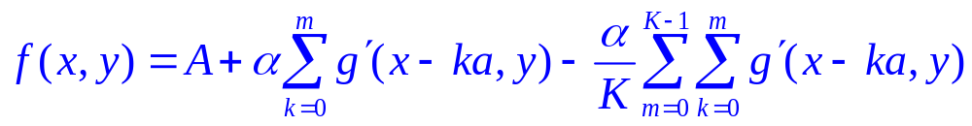
水平匀速直线运动引起模糊的复原（无约束）
如果模糊图像是由景物在x方向上作均匀直线运动造成的，则模糊后图像任意点的值为
去除由x方向上均匀运动造成的图像模糊后恢复图像的表达式

Slide 43
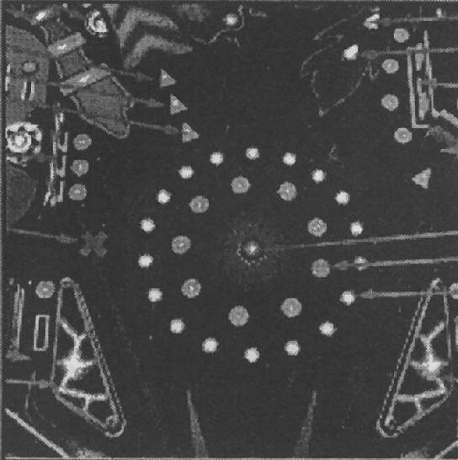
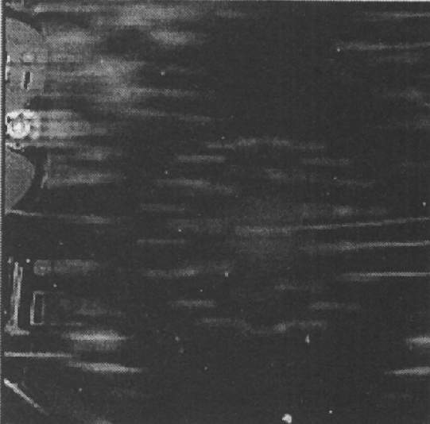
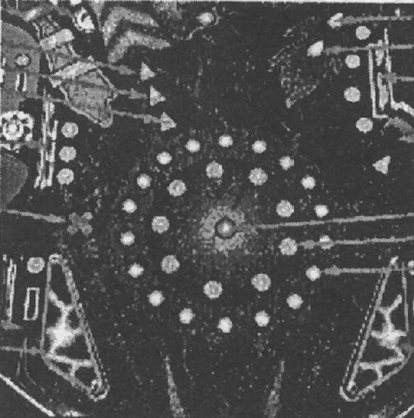
水平匀速直线运动引起模糊的复原
a) 原始图像 b) 模糊图像 c) 复原图像
运动模糊图像的恢复处理

Slide 44
图像的几何校正
几何畸变的描述
几何校正

Slide 45
图像的几何校正
例：
从太空中宇航器拍摄的地球上的等距平行线，图像会变为歪斜或不等距；用光学和电子扫描仪摄取的图像常会有桶形畸变和枕形畸变；用普通的光学摄影与测试雷达拍摄的同一地区的景物二者在几何形状上有较大的差异。
以一副图像为基准，去校正另一种方式摄入的图像，以校正其几何畸变，就叫做图像的几何畸变复原或者几何畸变校正/几何校正。

Slide 46
图像的几何校正
几何校正就是一种几何变换，是图像的几何畸变的反运算，与几何变换类似。几何校正是由输出图像像素坐标反算输入图像坐标，然后通过灰度再采样求出输出像素灰度值。
图像几何校正的两个步骤
(1)空间变换：对图像平面上的像素进行重新排列以恢复原空间关系
(2)灰度插值：对空间变换后的像素赋予相应的灰度
值以恢复原位置的灰度值

Slide 47
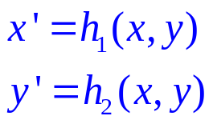
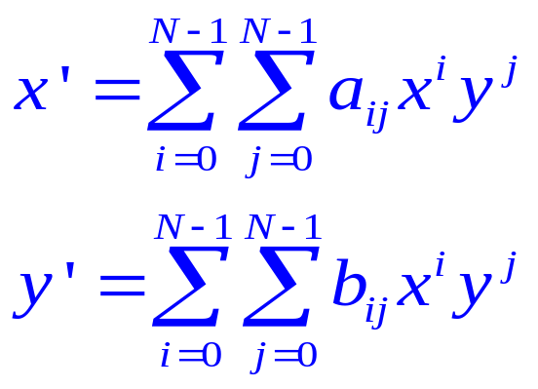
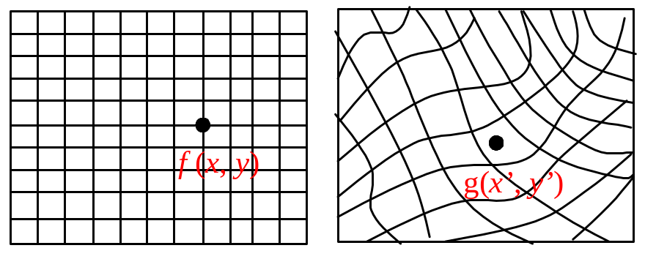
几何畸变的描述
几何基准图像的坐标系统用(x, y)来表示
需要校正的图像的坐标系统用(x’, y’)表示
设两个图像坐标系统之间的关系用解析式表示
通常h₁(x,y)和h₂(x,y)用多项式来表示：

Slide 48
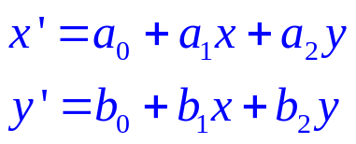
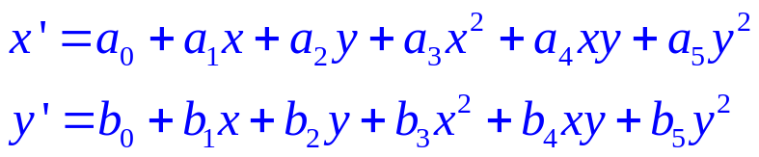

图像的几何校正（空间变换）
通常用线性畸变来近似较小的几何畸变
更精确一些可以用二次型来近似
若基准图像为f(x,y)，畸变图像为g(x’,y’)，对于景物上的同一个点，假定其灰度不变，则

Slide 49
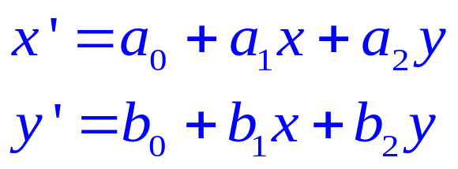
图像的几何校正
几何变换
通常用已知的多对对应点来确定系数a, b
  线性畸变
可由基准图找出三个点(x₁, y₁), (x₂, y₂), (x₃, y₃)与畸变图像上三 个点(x'₁, y'₁), (x'₂, y'₂), (x'₃, y'₃)一一对应。

Slide 50
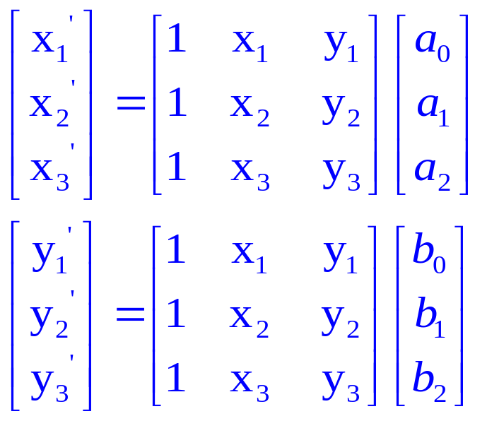
图像的几何校正
将对应点代入，有：
解联立方程组，得出6个系数。

Slide 51
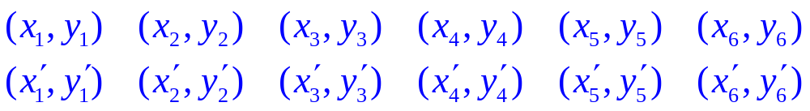
图像的几何校正
  二次畸变
有12个未知量，需要6对已知对应点

Slide 52
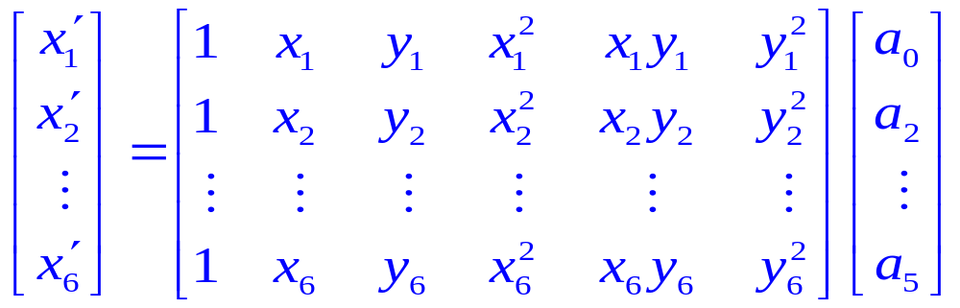


图像的几何校正
代入上式
记作矩阵形式
同样有
解方程组，得到a_{i}，b_{i} 12个系数。

Slide 53
图像的几何校正（灰度插值）
内插法确定像素的灰度值
几何变换是由输出图像像素坐标反算出输入图像坐标，但该坐标并非整数，需要进行灰度再采样。
例：
g(x’, y’)
f(x,y)

Slide 54


图像的几何校正
再采样是通过灰度插值来完成的
最近邻插值 双线性插值（2*2邻域采样点的平均值）
Nearest Neighbor Bilinear
双三次插值（插值核为三次函数，4*4邻域），效果好，计算量大
最简单，会有块状效应

Slide 55
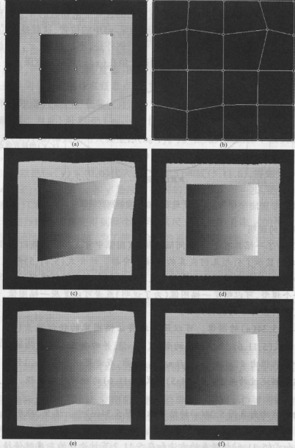
显示连接点的图像
几何失真后的连接点
最近邻内插失真的图像
复原的图像
双线性内插失真的图像
复原的图像

Slide 56
图像复原的应用
图像复原的空间滤波器（只存在噪声）
均值滤波器
顺序统计滤波器
自适应滤波器
图像复原的频率域滤波器（消除周期噪声）
带阻滤波器
带通滤波器
陷波滤波器

Slide 57
图像复原的应用
噪声模型
数字图像的噪声主要来源于图像的获取和传输过程
图像获取的数字化过程，如图像传感器的质量和 环境条件
图像传输过程中传输信道的噪声干扰，如通过无线网络传输的图像会受到光或其它大气因素的干扰

Slide 58
图像复原的应用
一些重要的噪声
高斯噪声
瑞利噪声
伽马（爱尔兰）噪声
指数分布噪声
均匀分布噪声
脉冲噪声（椒盐噪声）

Slide 59
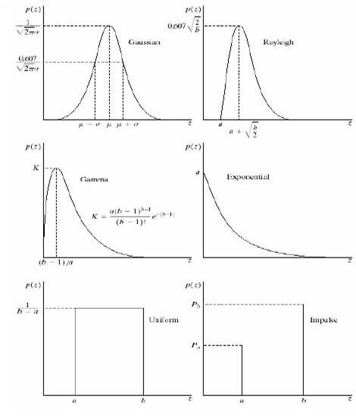
图像复原的应用
高斯
伽马
均匀
瑞利
指数
脉冲

Slide 60
图像复原的应用
高斯噪声源于电子电路噪声和由低照明度或高温带来的传感器噪声
瑞利噪声对分布在图像范围内特征化噪声有用
伽马分布和指数分布用于激光成像噪声
均匀密度分布作为模拟随机数产生器的基础
脉冲噪声用于成像中的短暂停留中，如错误的开关操作

Slide 61
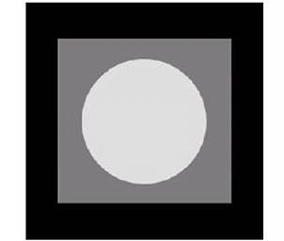
图像复原的应用
样本噪声图像和它们的直方图
用于噪声模型的测试图
由简单、恒定的区域组成
仅仅有3个灰度级的变化

Slide 62
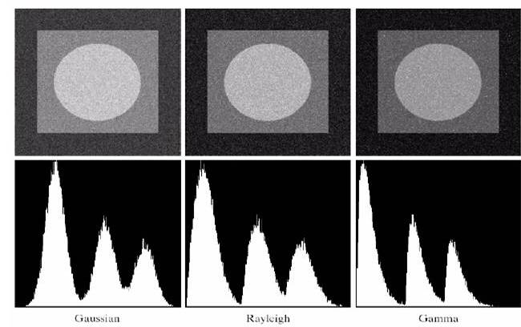
图像复原的应用

Slide 63
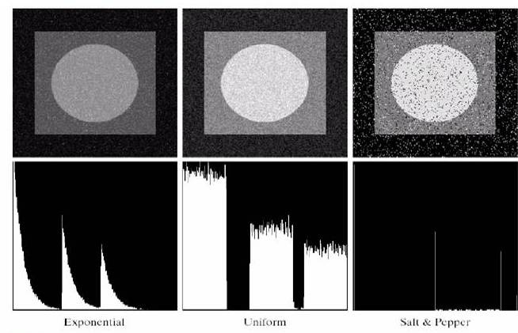
图像复原的应用

Slide 64
图像复原的应用
结论
上述噪声图像的直方图和它们的概率密度
函数曲线对应相似
前面5种噪声的图像并没有显著不同
但它们的直方图具有明显的区别

Slide 65
图像复原的应用
周期噪声
周期噪声是在图像获取中由电力或机电干扰中产生的
周期噪声可以通过频率域滤波显著减少

Slide 66
图像复原的应用
图像复原的空间滤波器（只存在噪声）
均值滤波器
算术均值滤波器、几何均值滤波器、谐波均值滤波
器、逆谐波均值滤波器
顺序统计滤波器
中值滤波器、最大值滤波器、最小值滤波器、中点
滤波器、修正后的阿尔法均值滤波器
自适应滤波器
自适应局部噪声消除滤波器、自适应中值滤波器

Slide 67
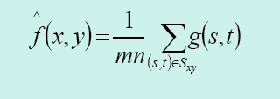
图像复原的应用
算术均值滤波器
Sxy表示中心在(x,y)，尺寸为m×n的矩形窗口
平滑了一幅图像的局部变化
在模糊了结果的同时减少了噪声

Slide 68
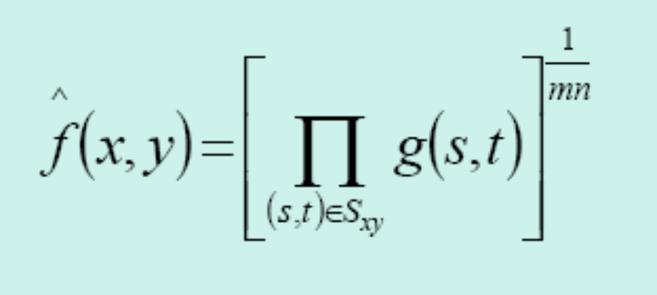
图像复原的应用
几何均值滤波器
几何均值滤波器在滤波过程中，与算术均值滤波器相比，会丢失更少的图像细节——相对锐化

Slide 69
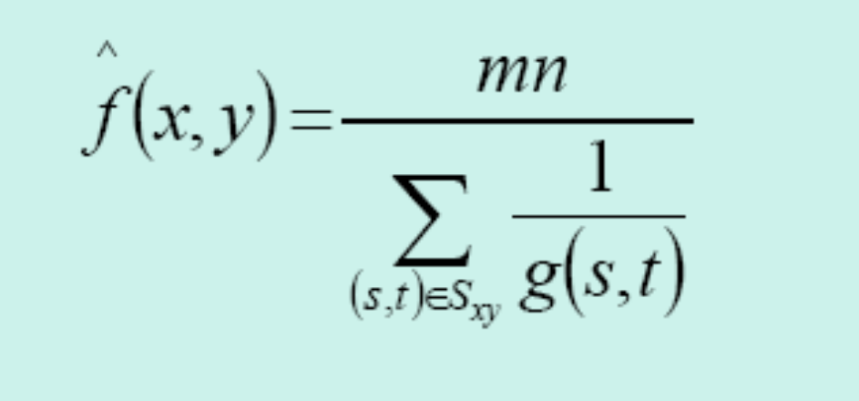
图像复原的应用
谐波均值滤波器
谐波均值滤波器对于“盐”噪声效果好，但不适用于“椒”噪声
善于处理高斯噪声等

Slide 70
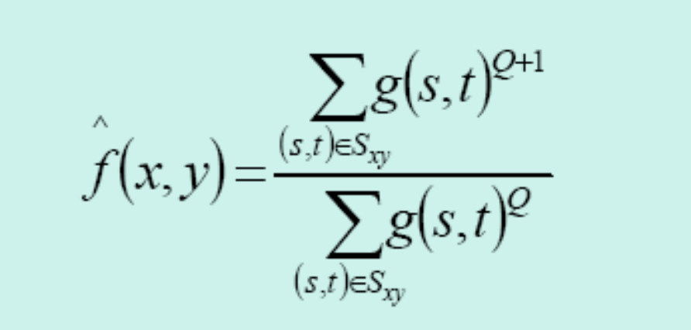
图像复原的应用
逆谐波均值滤波器
Q称为滤波器的阶数。当Q为正数时，用于消除“椒”噪声；当Q为负数时，用于消除“盐”噪声，但不能同时消除“椒盐”噪声
当Q=0，逆谐波均值滤波器转变为算术均值滤波器
当Q=-1，逆谐波均值滤波器转变为谐波均值滤波器

Slide 71

图像复原的应用

Slide 72

图像复原的应用

Slide 73
图像复原的应用
均值滤波器的总结
算术均值滤波器和几何均值滤波器适合于处理高斯或均匀等随机噪声
谐波均值滤波器适合于处理脉冲噪声
缺点：必须事先知道噪声是暗噪声还是亮噪声，以便于选择合适的Q符号

Slide 74

图像复原的应用
顺序统计滤波器
中值滤波器
在相同尺寸下，比起均值滤波器引起的模糊少
对单极或双极脉冲噪声非常有效

Slide 75

图像复原的应用
最大值滤波器
用于发现图像中的最亮点
可以有效过滤“椒”噪声（因为“椒”噪声是非常低的值）

Slide 76

图像复原的应用
最小值滤波器
用于发现图像中的最暗点
可以有效过滤“盐”噪声（因为“盐”噪声是非常高的值）

Slide 77

图像复原的应用
中点滤波器
结合了顺序统计和求平均
对于高斯和均匀随机分布这类噪声有最好的效果

Slide 78

图像复原的应用
修正后的阿尔法均值滤波器
在Sxy邻域内去掉g(s,t)最高灰度值的d/2和最低灰
度值的d/2
gr(s,t)代表剩余的mn-d个像素
当d=0，退变为算术均值滤波器
当d=mn-1，退变为中值滤波器
当d取其它值时，适用于包括多种噪声的情况。
如高斯噪声和椒盐噪声混合的情况

Slide 79

图像复原的应用

Slide 80

图像复原的应用

Slide 81

图像复原的应用
由于脉冲噪声的存在，算术均值和几何均值滤波器没有起到良好的作用
均值为0，方差为800的高斯噪声干扰的图像
5*5算术均值滤波器
5*5中值滤波器
被Pa=Pb=0.1的椒盐噪
声叠加，进一步恶化
5*5几何均值滤波器
d=5,规格为5*5的修正
后的阿尔法均值滤波器
效果较好。

Slide 82
图像复原的应用
自适应滤波器
行为变化基于由m×n矩形窗口Sxy定义的区域内图像的统计特性。
与前述滤波器相比，性能更优
但也增加了算法复杂性
包括:
自适应、局部噪声消除滤波器
自适应中值滤波器

Slide 83

图像复原的应用
自适应、局部噪声消除滤波器
滤波器响应基于以下4个量：

Slide 84

图像复原的应用
自适应、局部噪声消除滤波器
滤波器的预期性能如下：

Slide 85

图像复原的应用
自适应、局部噪声消除滤波器
基于上述假定的自适应表达式：
唯一需要知道或估计的未知量是噪声方差
其它参数可以从Sxy中的像素计算出来
ση2

Slide 86

图像复原的应用
均值为0，方差为1000的高斯噪声
7×7的几何均值滤波器
7×7的算术均值滤波器
7×7的自适应滤波器
更加尖锐

Slide 87
图像复原的应用
自适应中值滤波器
传统中值滤波器只能处理空间密度不大的冲激噪声（pa,pb<0.2）,而自适应中值滤波器可以处理具有更大概率的冲激噪声。
可以在平滑非冲激噪声时保存细节，而传统中值滤波器无法做到。

Slide 88
图像复原的应用
自适应中值滤波器
定义下列符号：
zmin=Sxy中灰度级的最小值
zmax=Sxy中灰度级的最大值
zmed=Sxy中灰度级的中值
zxy＝在坐标（x,y）上的灰度级
Smax=Sxy允许的最大尺寸

Slide 89
图像复原的应用
自适应中值滤波器的主要目的
除去“椒盐”噪声（冲激噪声）
平滑其它非冲激噪声
减少物体边界细化或粗化等失真
算法机理

Slide 90

图像复原的应用
自适应中值滤波器的算法（两个进程）

Slide 91

图像复原的应用
Pa=Pb=0.25的椒盐噪声
7×7的中值滤波器
Smax=7的自适应中值滤波器
更
锐
化
√

Slide 92
图像复原的应用
图像复原的频率域滤波器
带阻滤波器
带通滤波器
陷波滤波器

Slide 93
图像复原的应用
带阻滤波器：阻止一定频率范围内的信号通过而允许其它频率范围内的信号通过，消除或衰减傅里叶变换原点处的频段。
理想带阻滤波器
巴特沃思带阻滤波器
高斯带阻滤波器

Slide 94

图像复原的应用
理想带阻滤波器
W是频带的宽度，D0是频带的中心半径

Slide 95


图像复原的应用
n阶的巴特沃思带阻滤波器
高斯带阻滤波器

Slide 96

图像复原的应用
带阻滤波器的透视图
理想
巴特沃思(阶数为1)
高斯

Slide 97

图像复原的应用
被正弦噪声污染的图像
4阶的巴特沃思带阻滤波器
该图像的傅里叶频谱
滤波后的图像

Slide 98

图像复原的应用
带通滤波器：允许一定频率范围内的信号通过而阻止其它频率范围内的信号通过。

Slide 99

图像复原的应用
陷波滤波器

Slide 100

图像复原的应用
陷波滤波器透视图
理想陷波滤波器
2阶的巴特沃思陷波滤波器
高斯陷波滤波器

Slide 101

图像复原的应用
理想陷波带阻滤波器

Slide 102


图像复原的应用
巴特沃思陷波带阻滤波器
高斯陷波带阻滤波器
注：当u0=v0=0,上述3个滤波器变为高通滤波器

Slide 103

图像复原的应用
陷波带通滤波器：通过包含在陷波区的频率
Hnp(u,v)是陷波带通滤波器，Hnr(u,v)是对应的陷波带阻滤波器
当u0=v0=0时，陷波带通滤波器变为低通滤波器

Slide 104
总结
图像增强与图像复原有交叉
图像增强主要是主观过程，而图像复原主要是客观过程
图像复原：利用退化图像的某种先验知识来重建或恢复被退化的图像
复原技术就是把退化模型化，并采用相反的过程进行处理，以便恢复出原图像；
图像增强技术：是探索性过程，基于人类视觉需要(主观)而突出图像的某些特点，如对比度拉伸。
图像的钝化或平滑可看作是图像复原技术（去噪）

